Slide 1


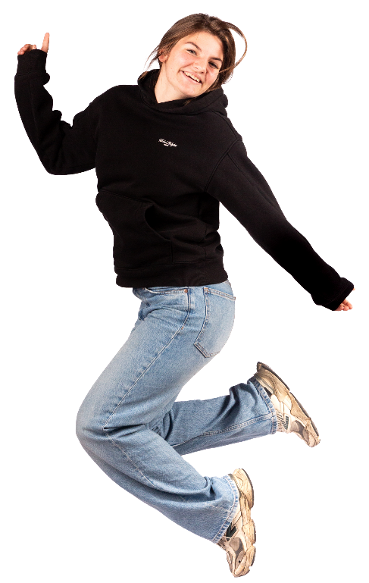
Onderdeel van
OBC HUISSEN
Let op: de beelden in deze presentatie mogen vanwege AVG niet langer gebruikt worden dan schooljaar 26-27. Wil je deze ppt met externen delen? Exporteer je presentatie dan naar pdf-formaat.
De school is de wereld en
de wereld is de school

Slide 2

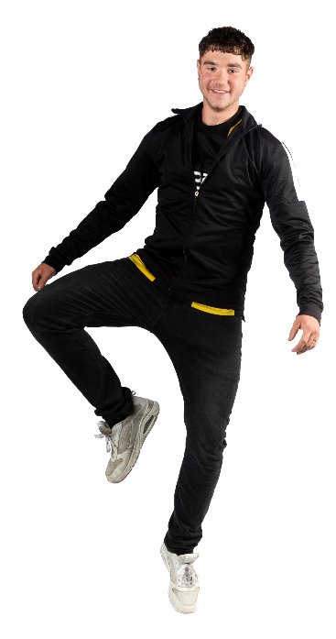
OPVALLEND UITDAGEND
?
?
?
?
?

Slide 3
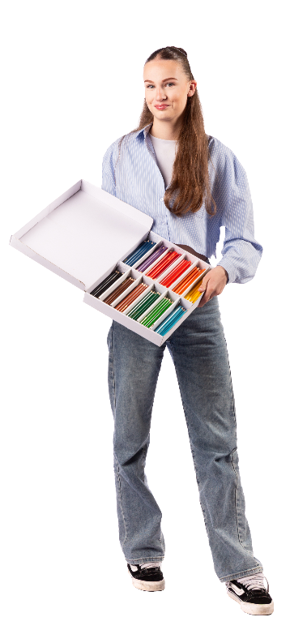
?
?
?
?
?
?

Slide 4
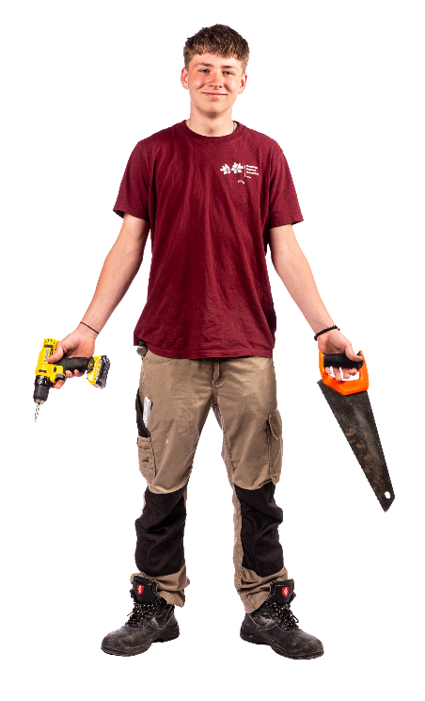

?
?
?
?
?
?
?

Slide 5
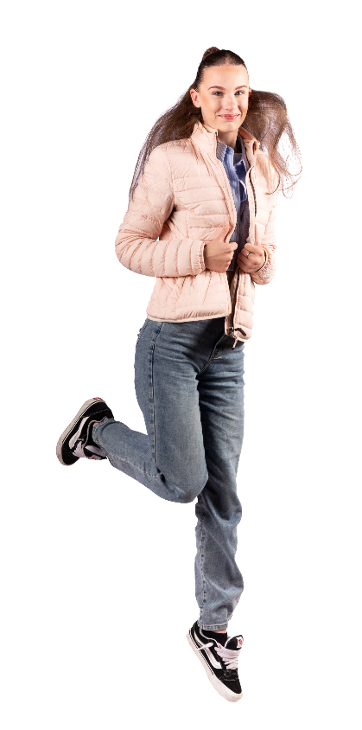
?
?
?
?
?
?
?

Slide 6
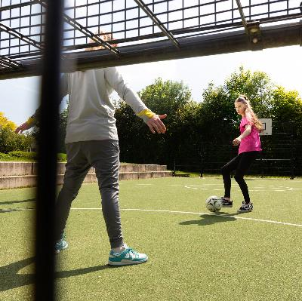
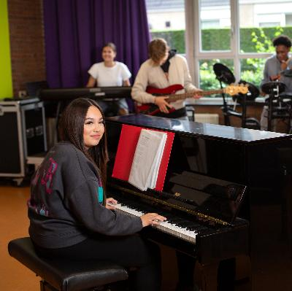
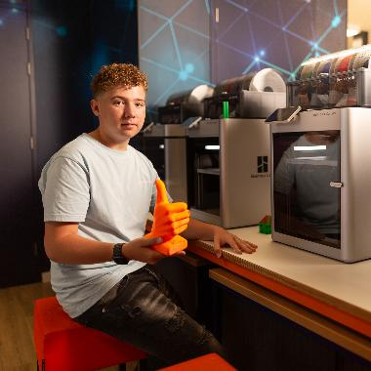
OP ZOEK NAAR UITDAGING?
Onderdelen
^{Sport}
^{Techniek}
^{Kunst & Cultuur}

Slide 7
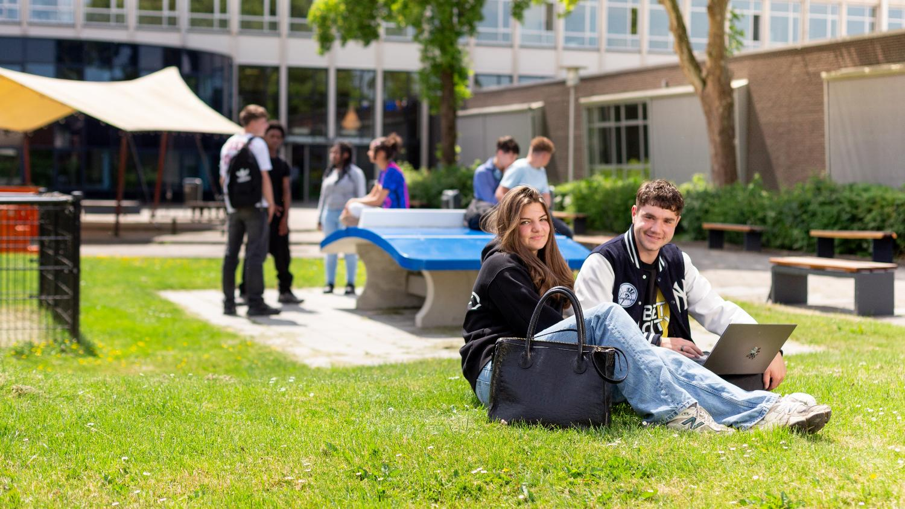


Slide 8
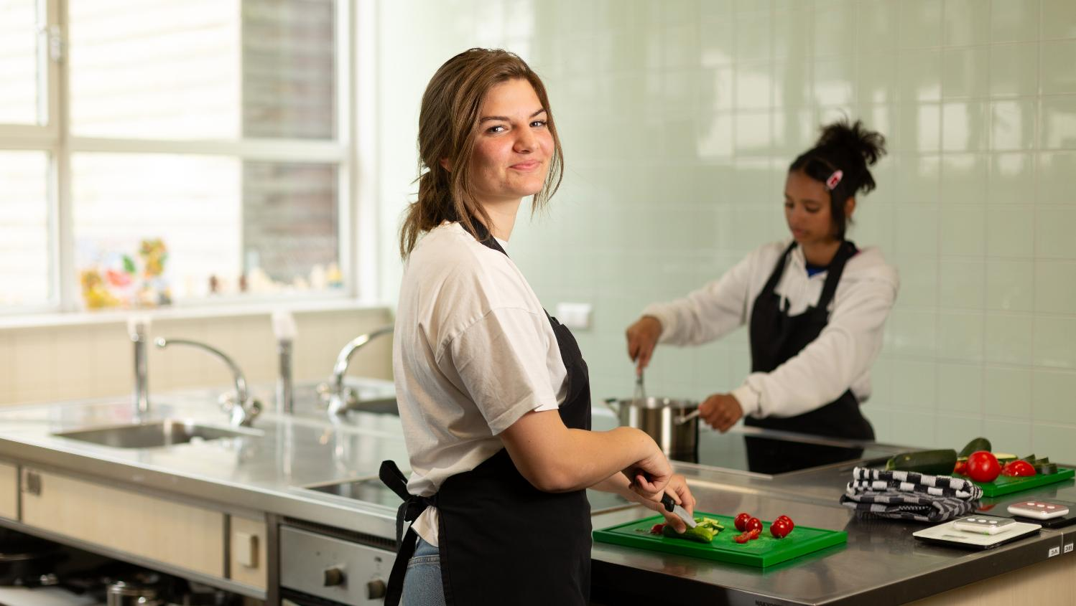

Slide 9
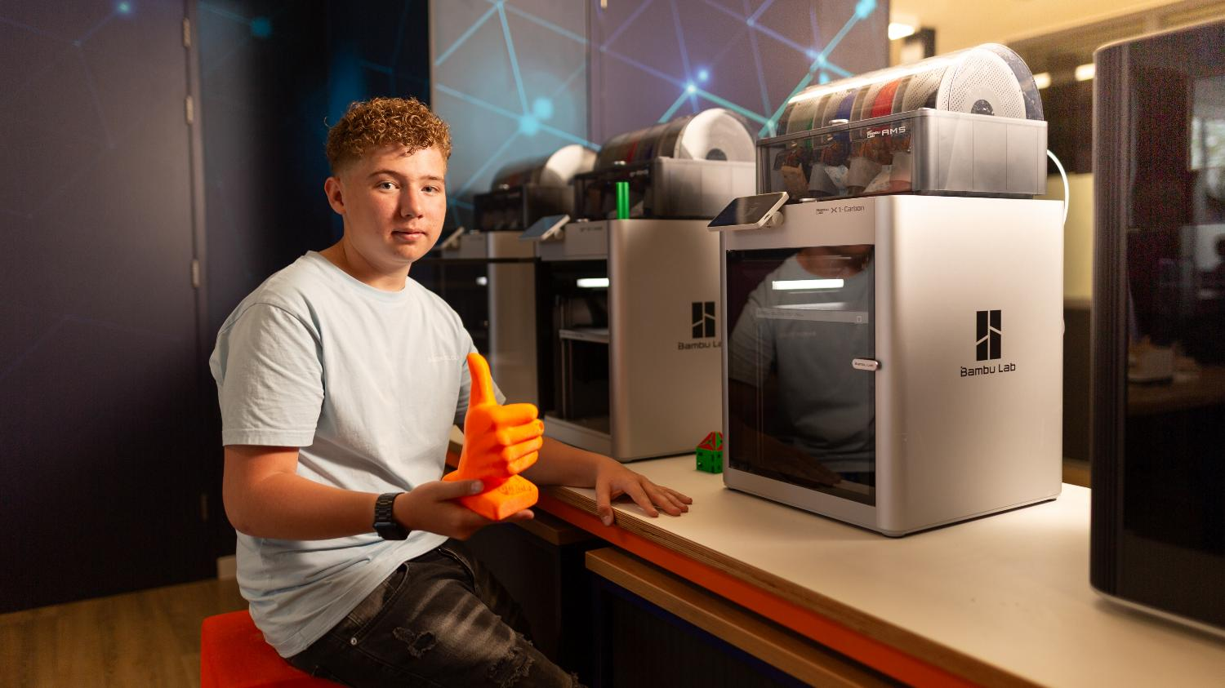
MENTORAAT

Slide 10
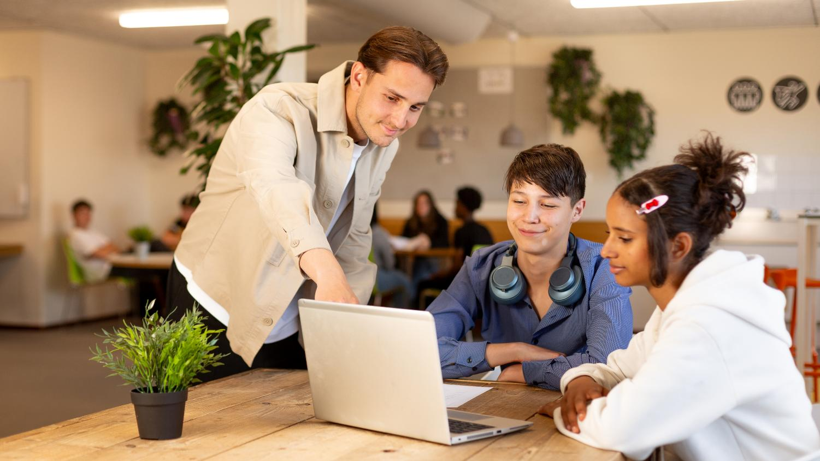

Slide 11
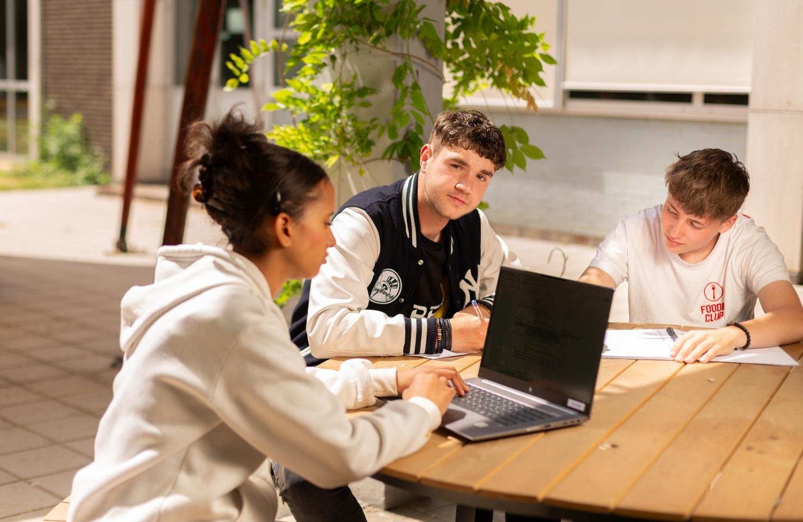

Slide 12
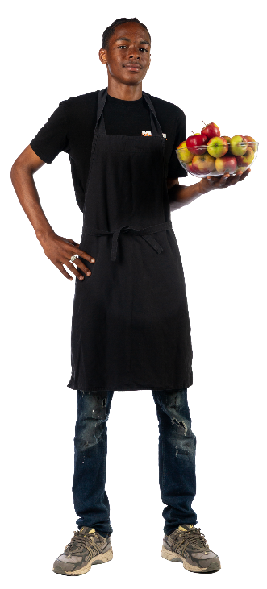
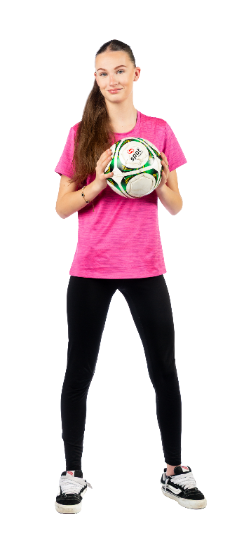
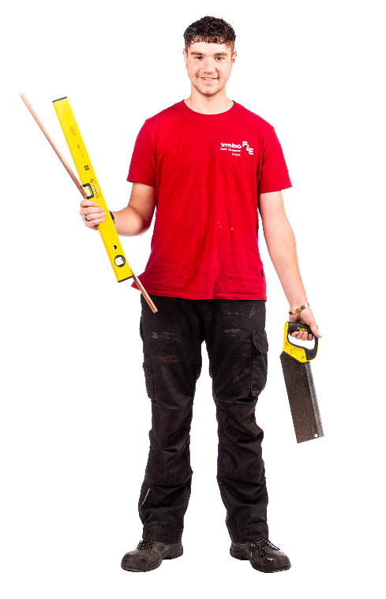
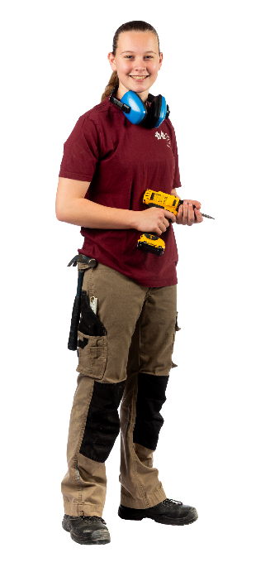
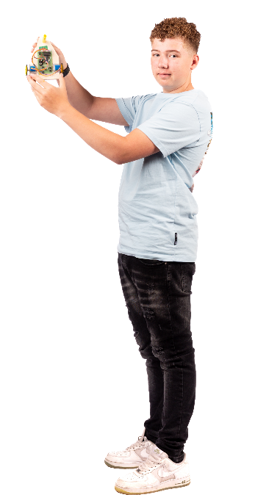
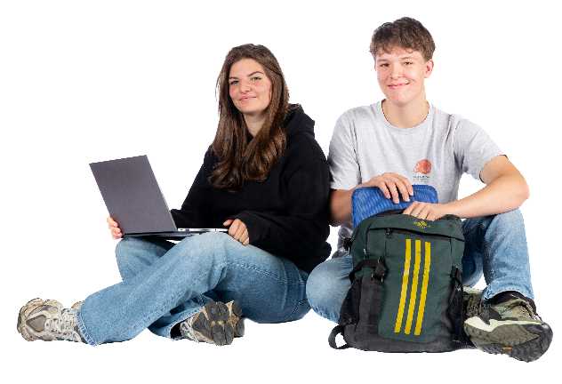
Afbeeldingen om in je dia presentatie te gebruiken:

Slide 13
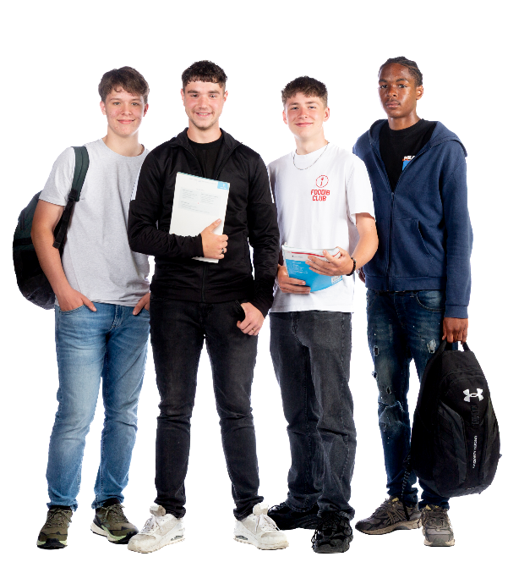
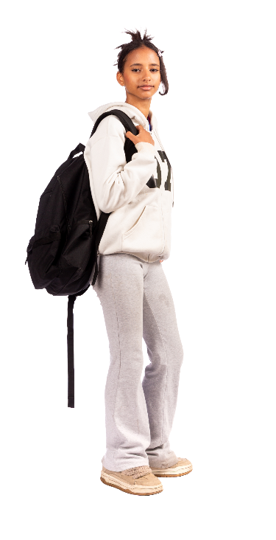
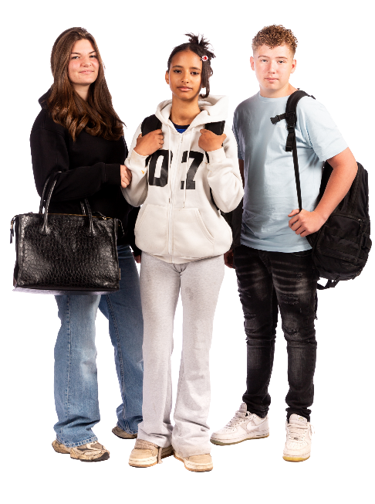
Afbeeldingen om in je dia presentatie te gebruiken:

Slide 14
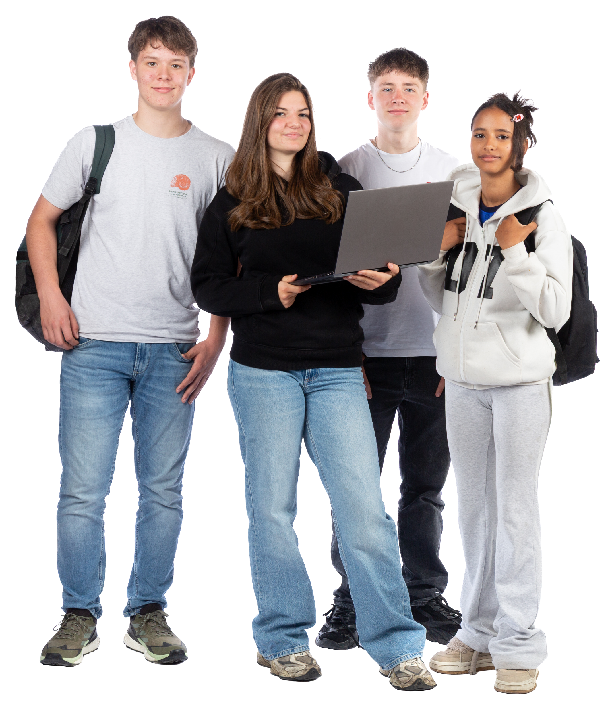



Onderdeel van
OPEN DAG
Zaterdag XX februari XXXX
MINILESSEN
Woensdag XX februari XXXX
13.30 – 16.00 uur
www.obc-huissen.nl

